Slide 1
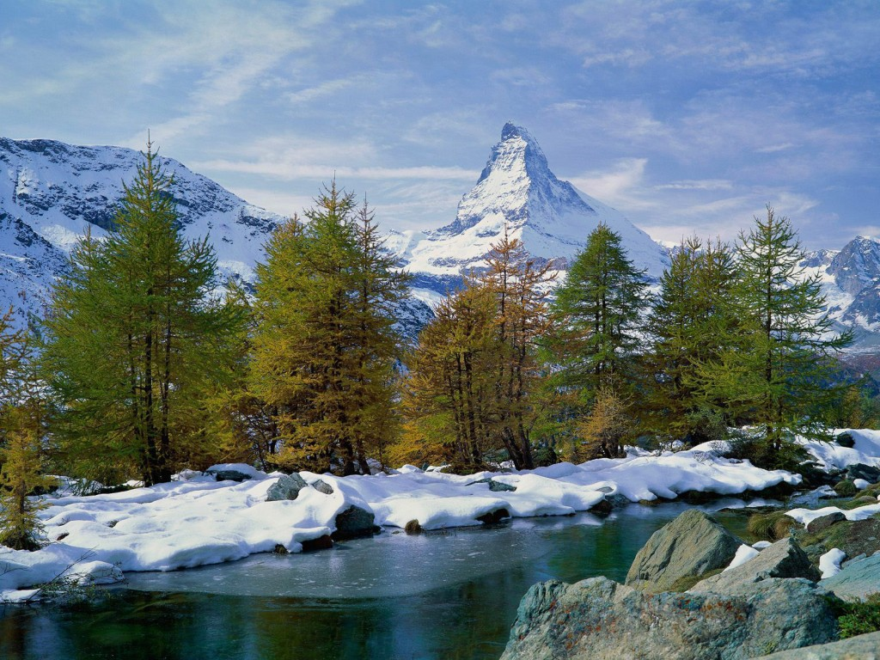
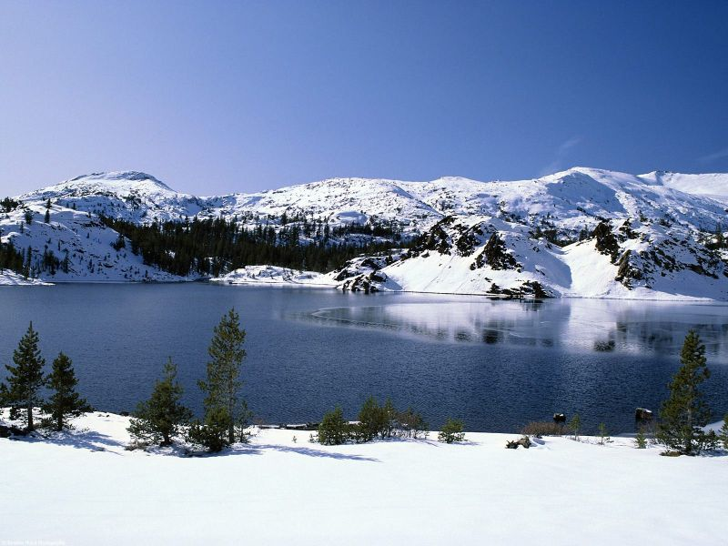
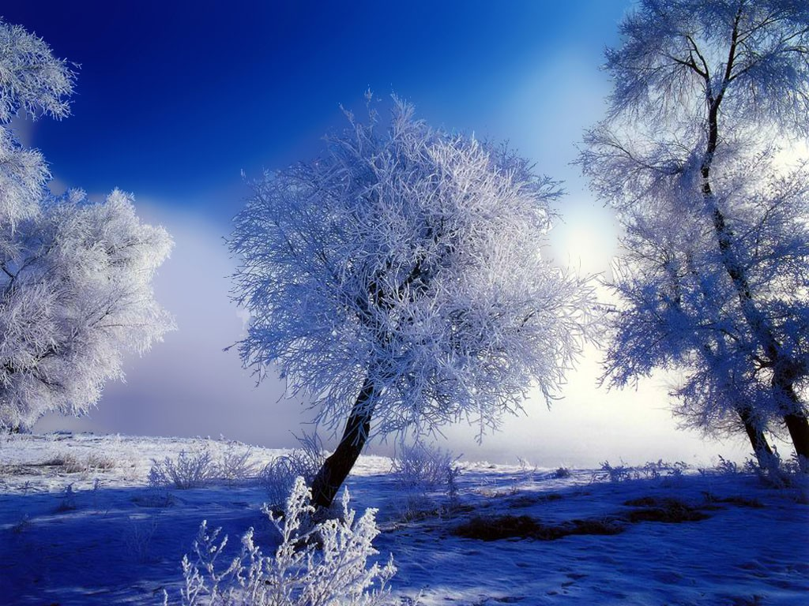
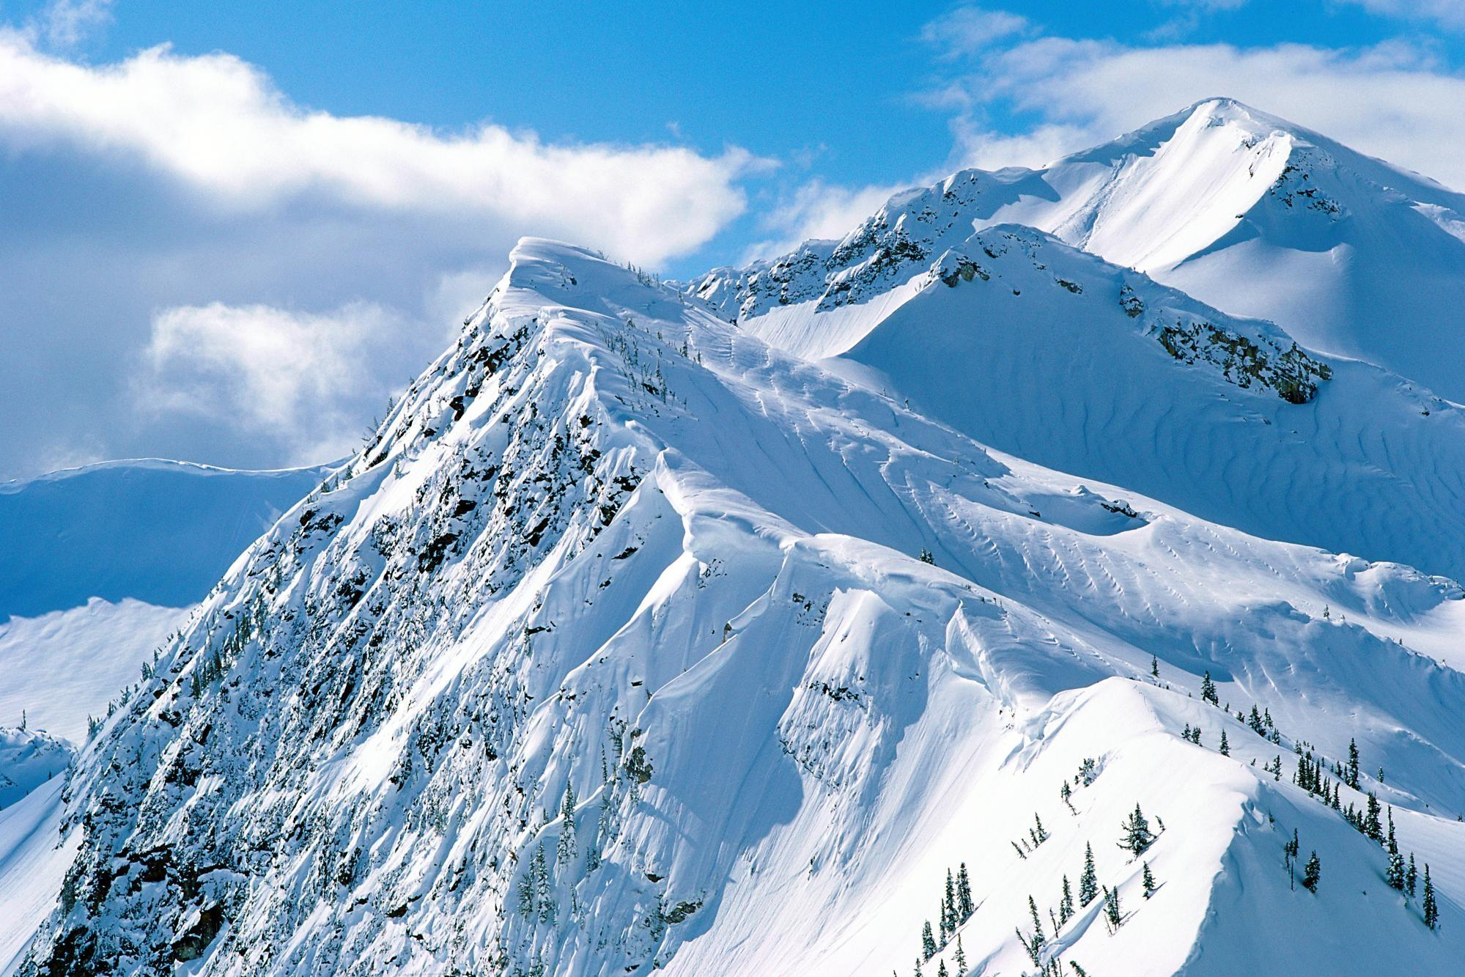
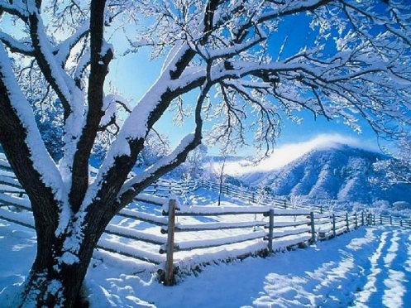




YA
ESTA AQUÍ
LA NAVIDAD

Slide 2
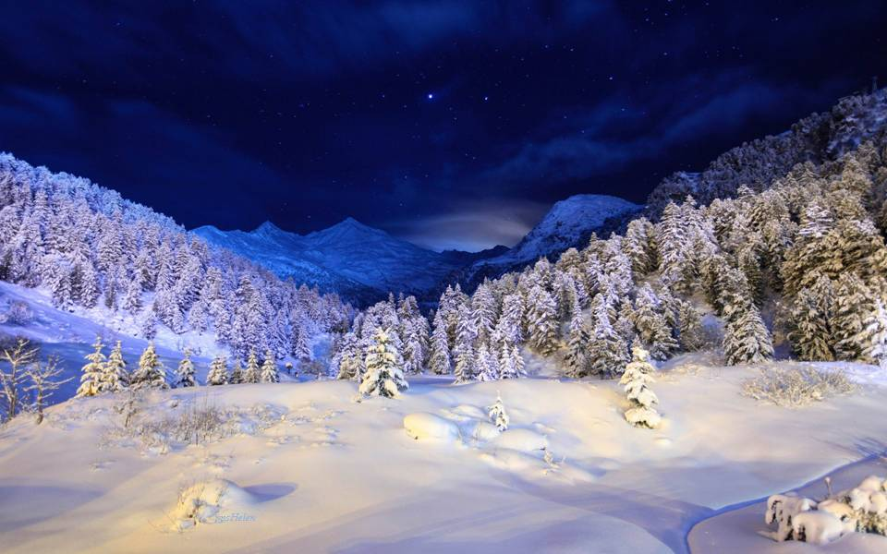
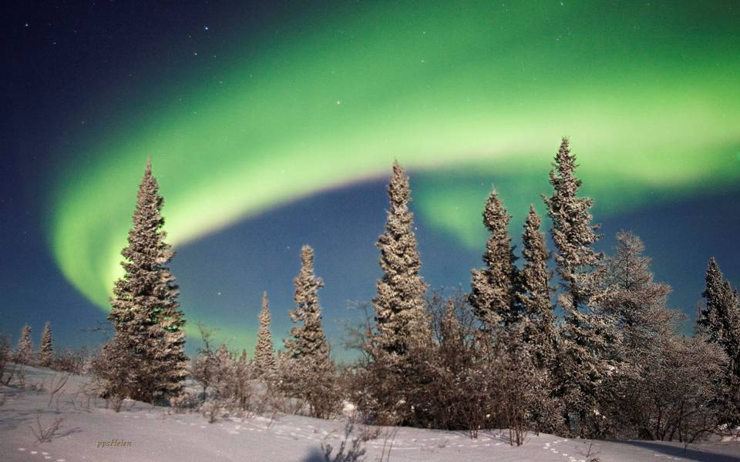
Era un frío domingo de invierno, pero Jaime se levantó muy temprano para mirar por la ventana.
— ¡Ha nevado! ¡Ha nevado! — gritó despertando a todos los de la casa. Los gemelos, Carlos y Andy, se levantaron con los pelos de punta y aún medio dormidos se aproximaron también a la ventana.

Slide 3
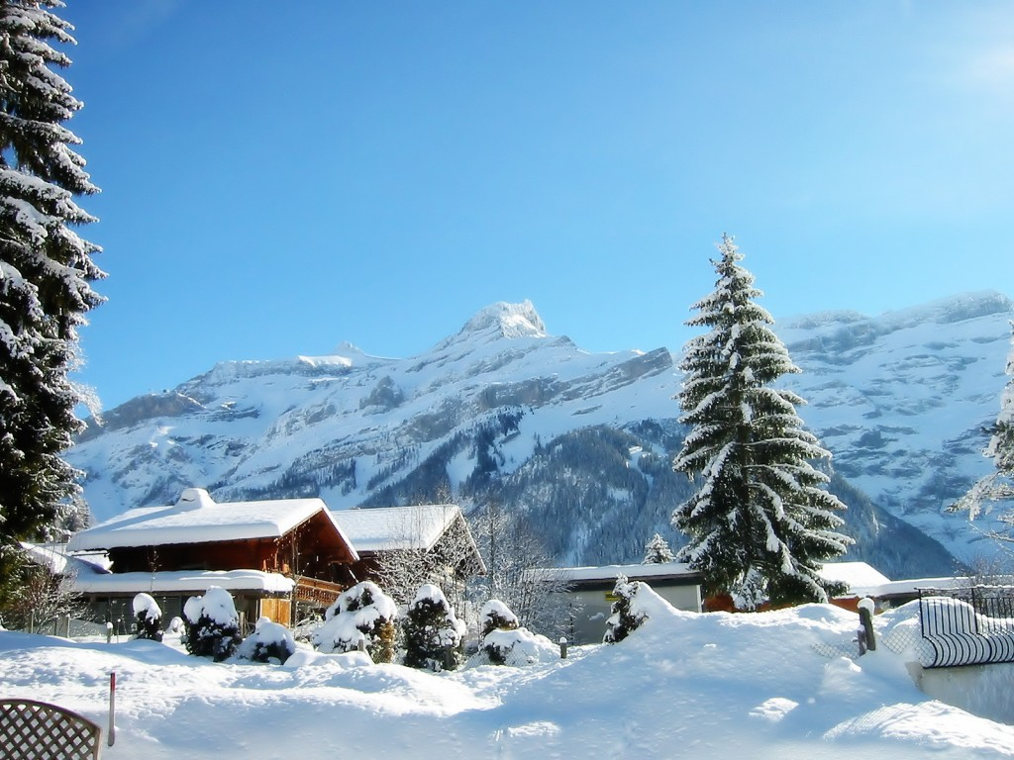
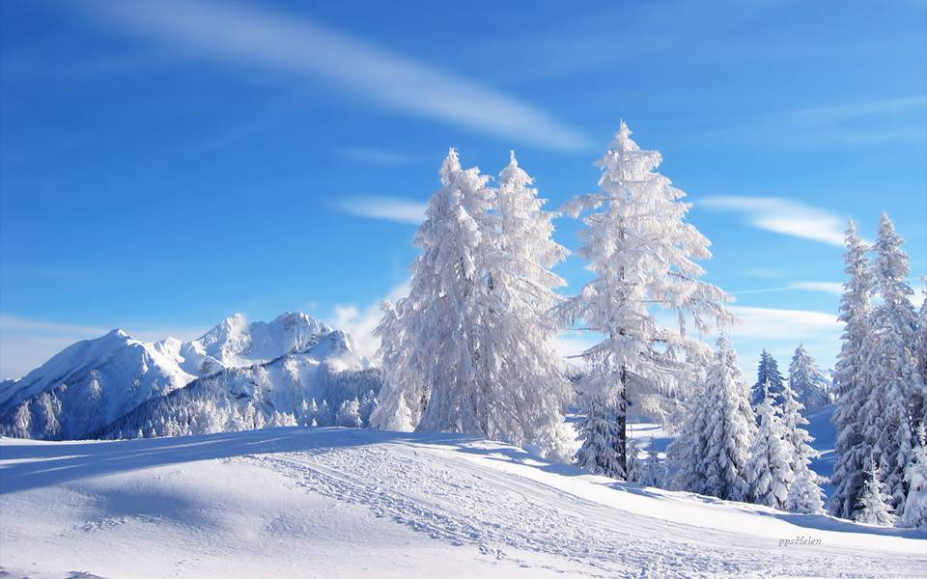
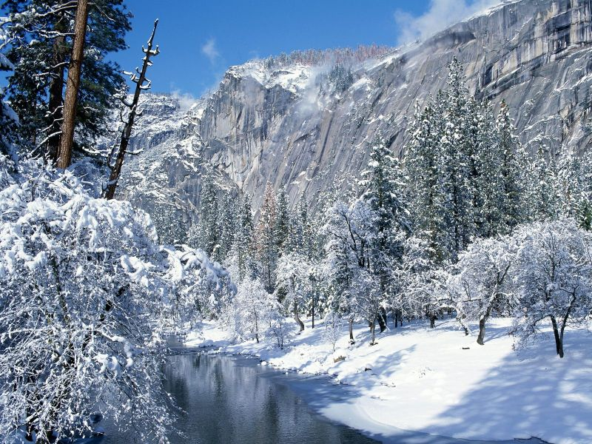
— ¡Ha evado! ¡Ha evado!, — gritaron a la vez imitando a su hermano mayor con su lengua de trapo y fueron corriendo a la habitación de sus padres.
— ¡Chicooos! — protestó su madre metiéndose debajo de las sábanas. — ¡Hoy es domingoooo!

Slide 4
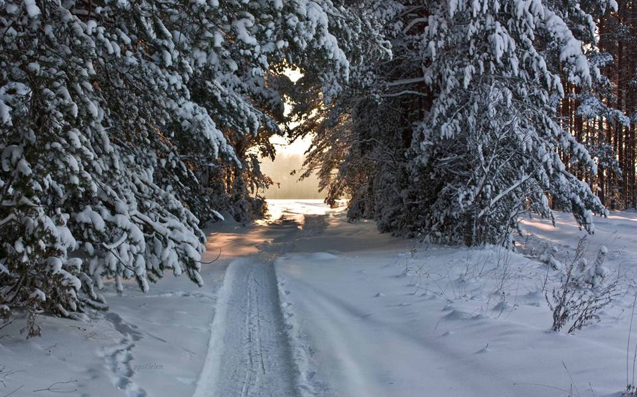
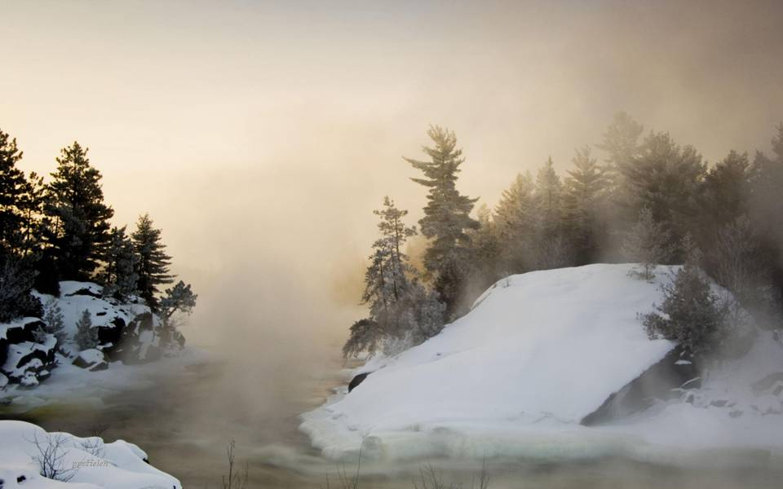
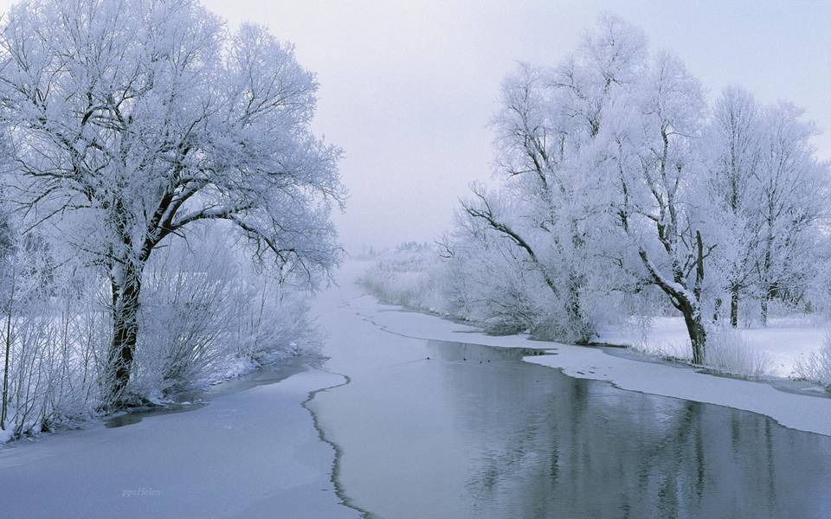
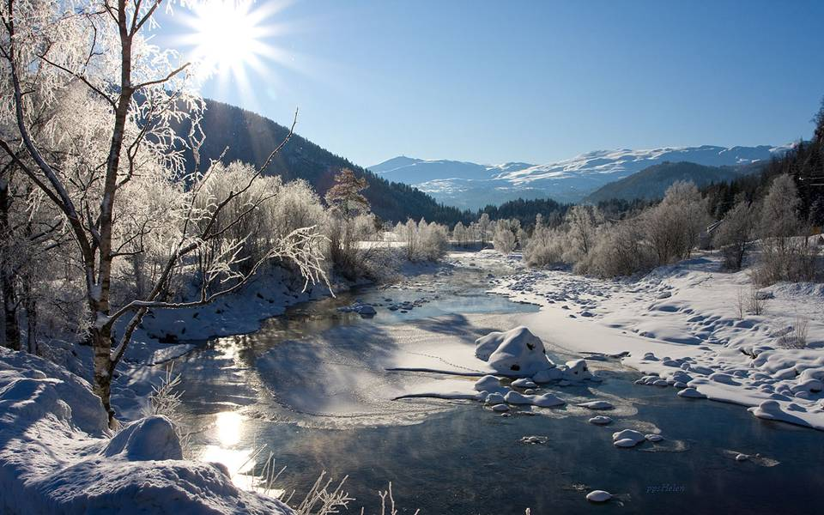
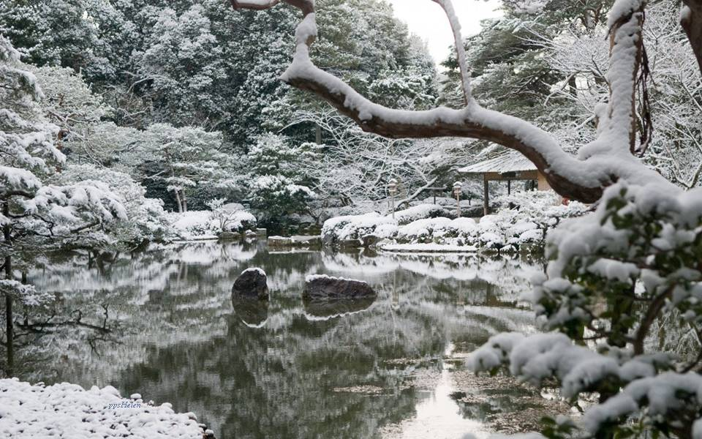
Pero los tres niños corrían dando saltos nerviosos alrededor de la cama del matrimonio tirando del edredón.
—¡Está bien enanos! —dijo su padre dando un salto y levantándose de la cama. Pero primero hay que desayunar.

Slide 5
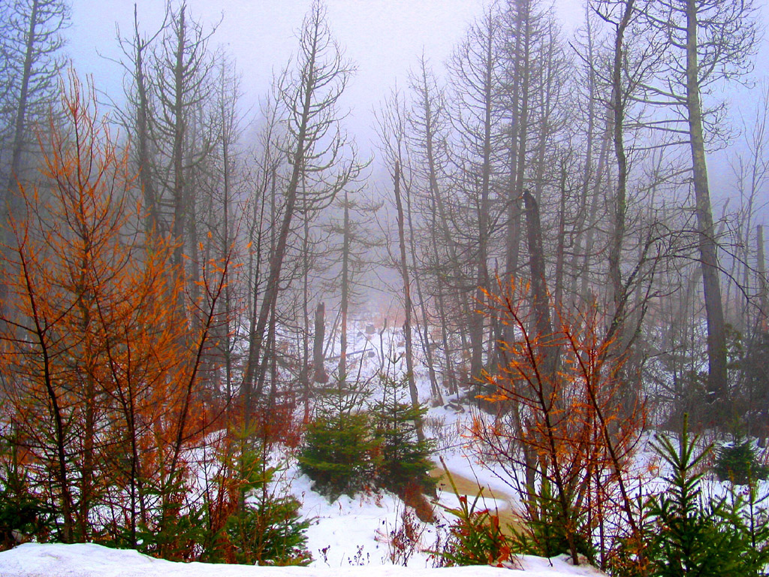
Tomaron un tazón de cacao con leche, un vaso de zumo de naranja y unas tostadas de pan con una deliciosa mermelada de fresa cada uno. Después se fueron a lavar los dientes y a vestir sin protestar para salir a la calle lo antes lo posible.

Slide 6
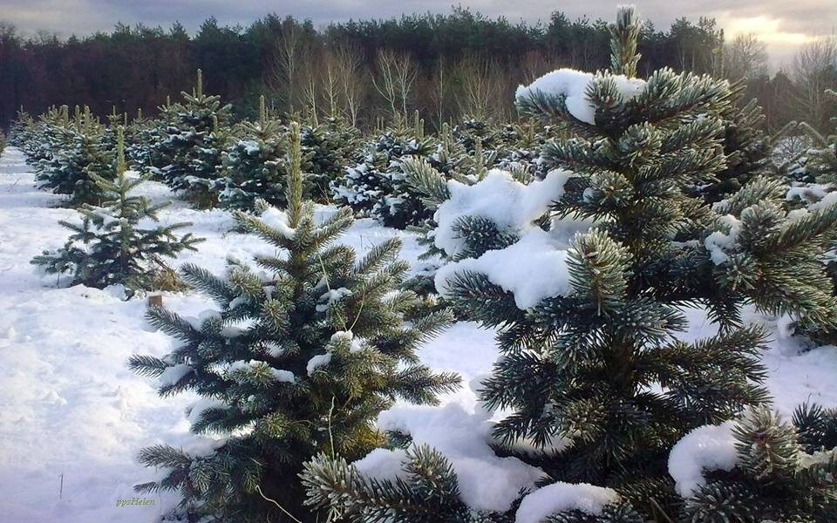
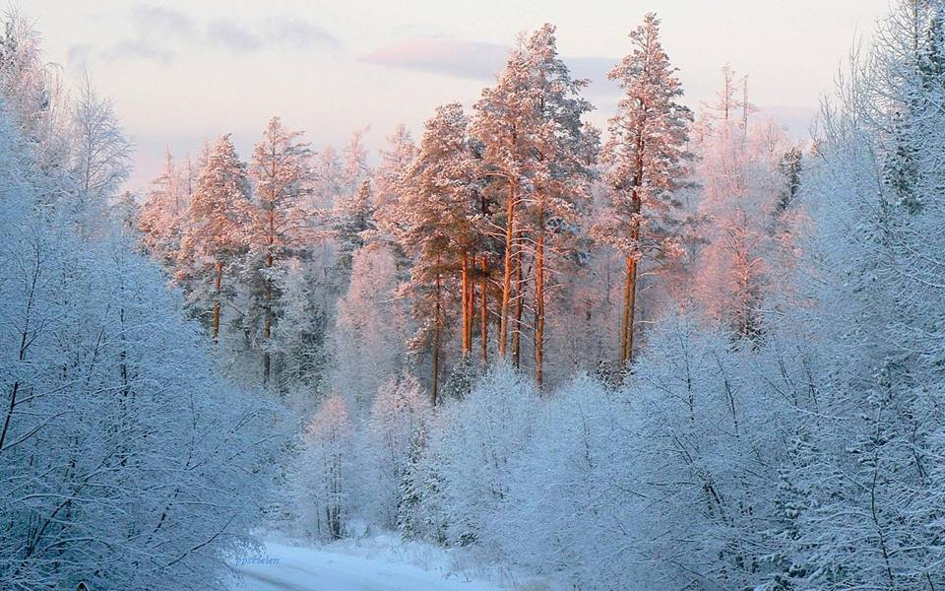
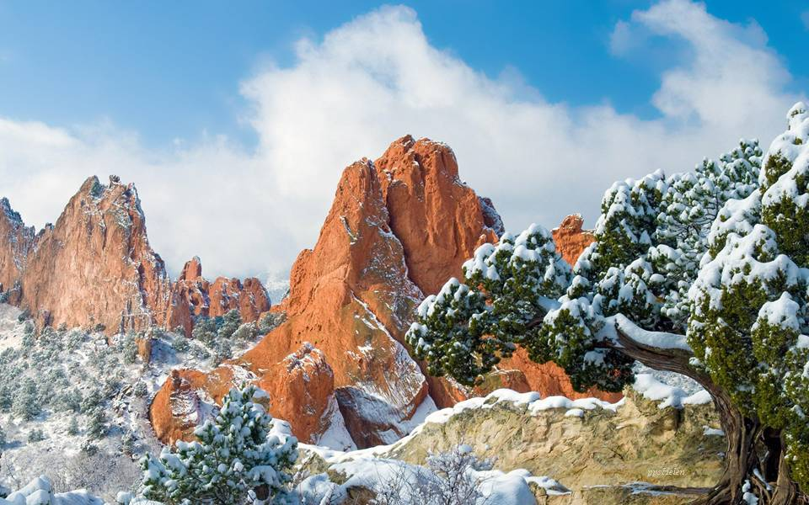
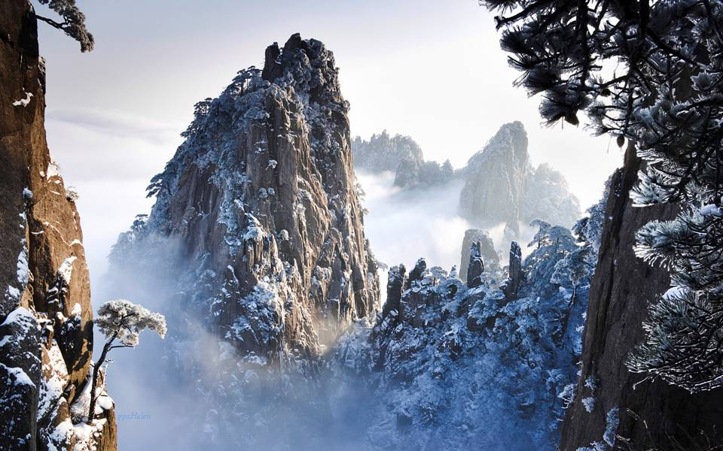
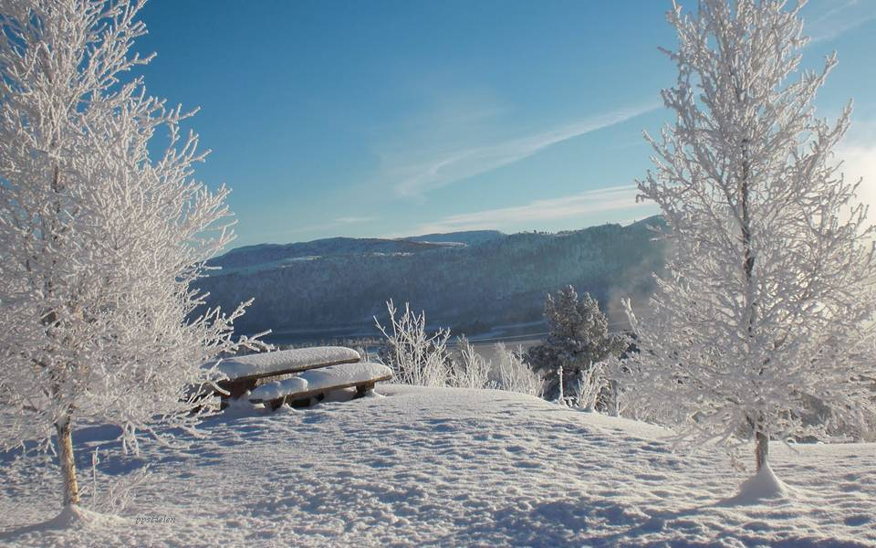
Llevaban puesto un chándal, un anorak, bufanda y gorro de lana, unas coloridas botas de agua sobre unos gruesos calcetines y unos guantes.
— ¿Preparados? — dijo el padre abriendo la puerta que daba al jardín.

Slide 7
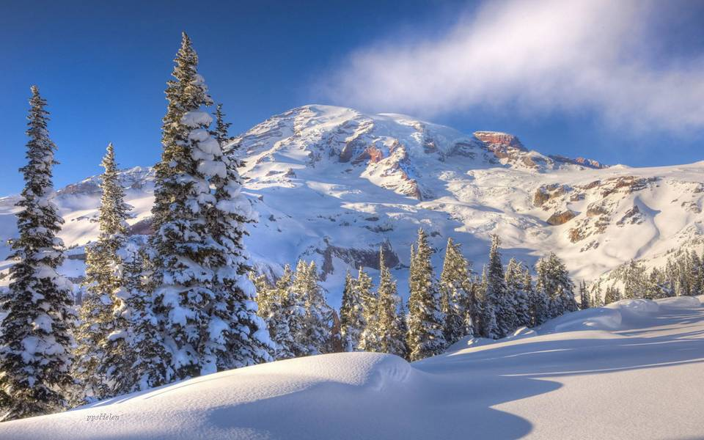
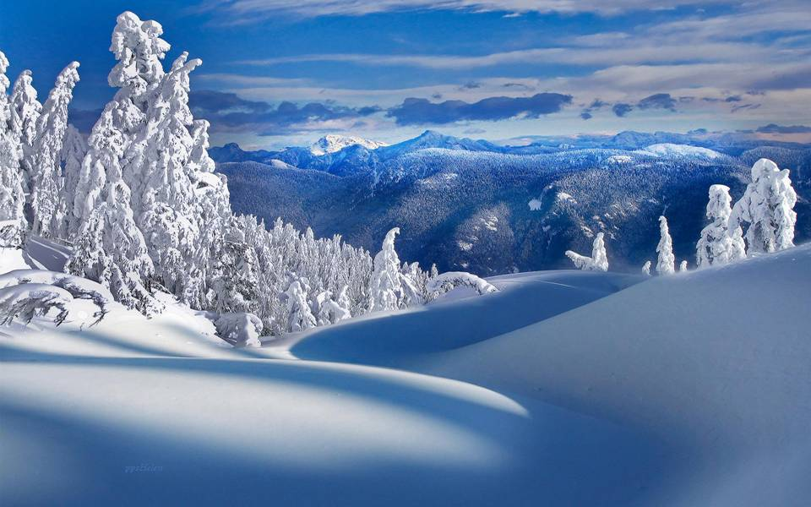
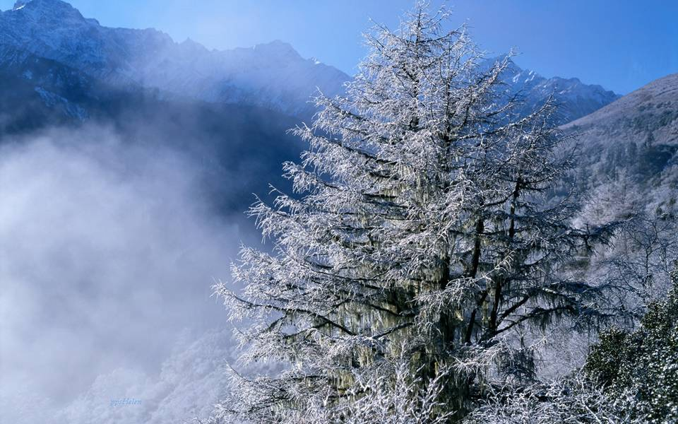
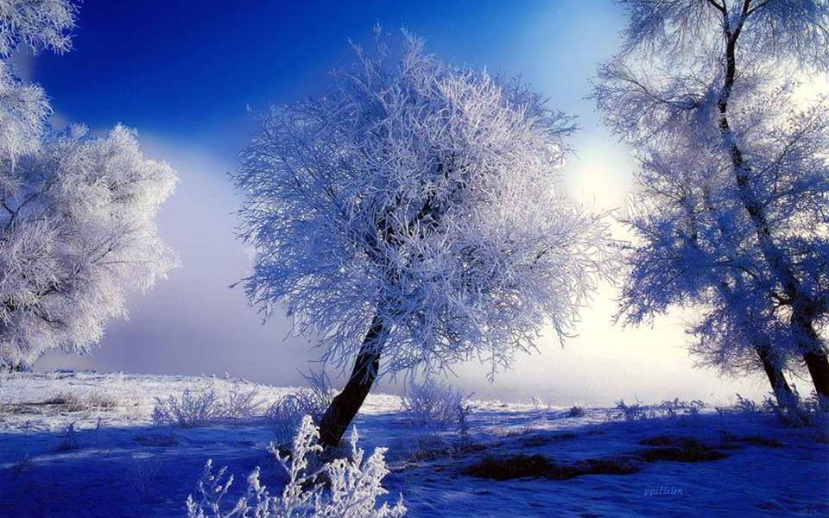
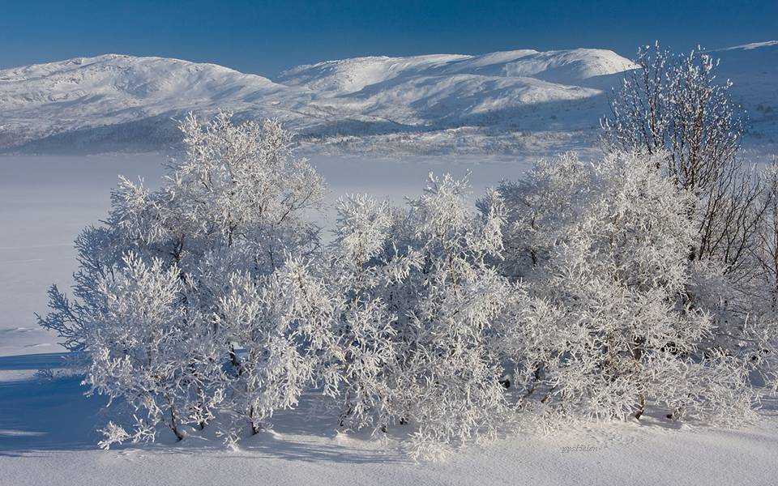
— ¡Síííí! — gritaron los tres mientras la madre iba subiendo sus capuchas según salían al exterior.
Corrían de un lado a otro del jardín entre risas, mientras hacían bolas de nieve para tirárselas después los unos a los otros.
Mi Monaco de nieve
frío, frío, se quedó
me lo llevaré a mi casa
para que entre en calor

Slide 8
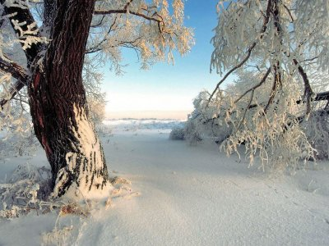
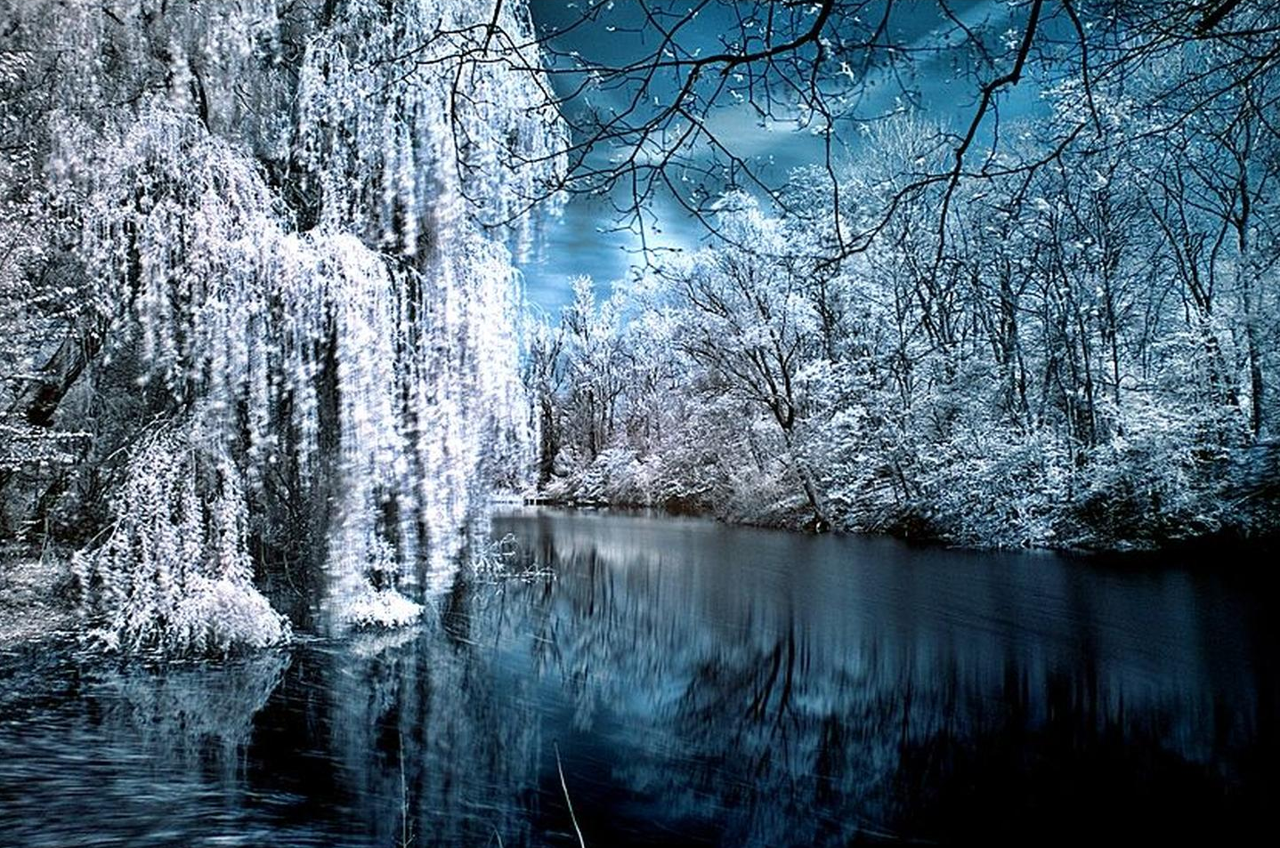
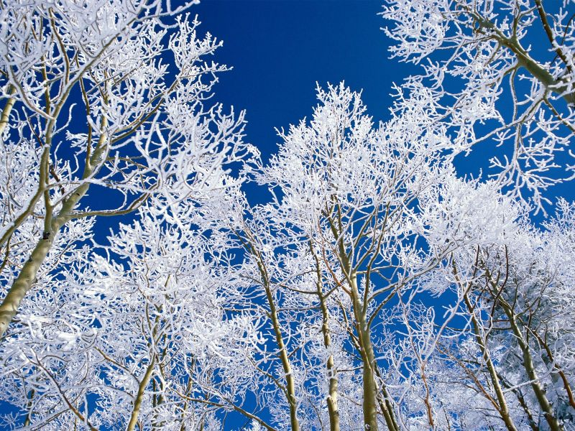
Se oyó una enorme carcajada cuando Jaime resbaló y cayó al suelo.
— Papá — dijo Jaime mientras su padre le ayudaba a levantarse del suelo.
— ¿Nos haces un muñeco de nieve? — preguntó.
— ¡Síííí! — gritaron otra vez los gemelos encantados con la idea.

Slide 9
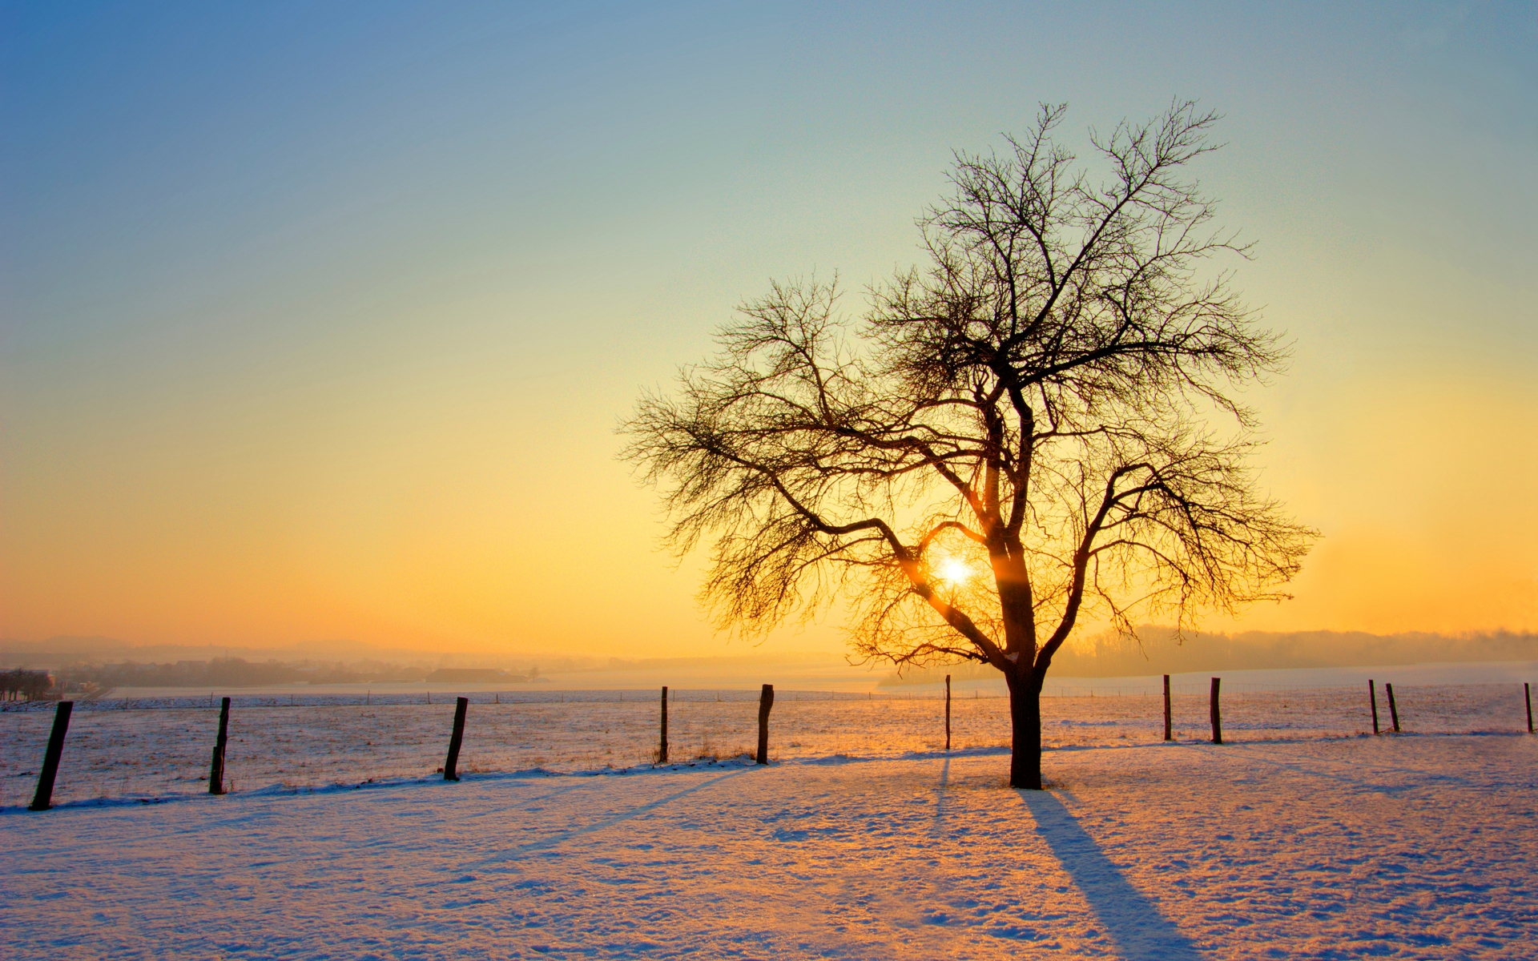
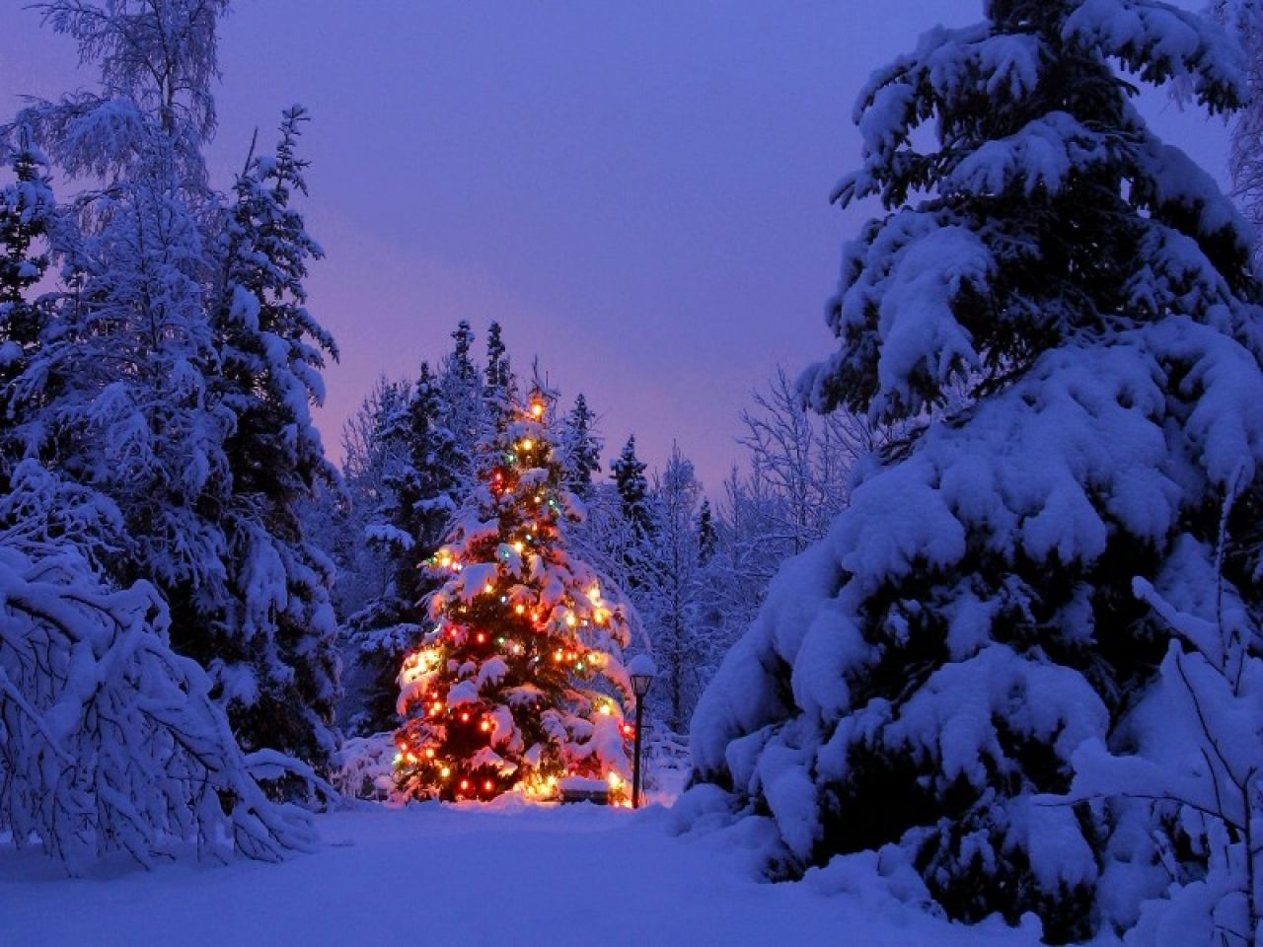
— ¡Está bien chicos!, — dijo el padre, pero necesitaré toda vuestra ayuda.
Se puso a dar forma a una enorme bola de nieve rodándola por el suelo. A la vez, Jaime imitaba a su padre haciendo una bola más pequeña.

Slide 10
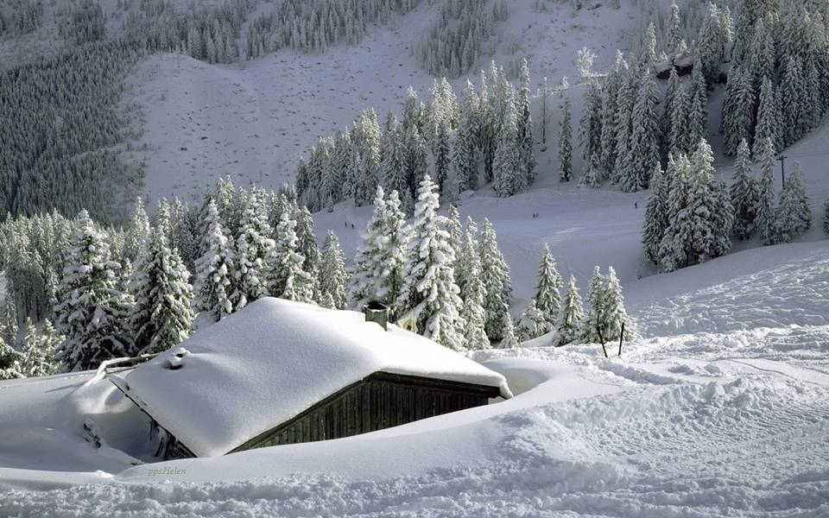
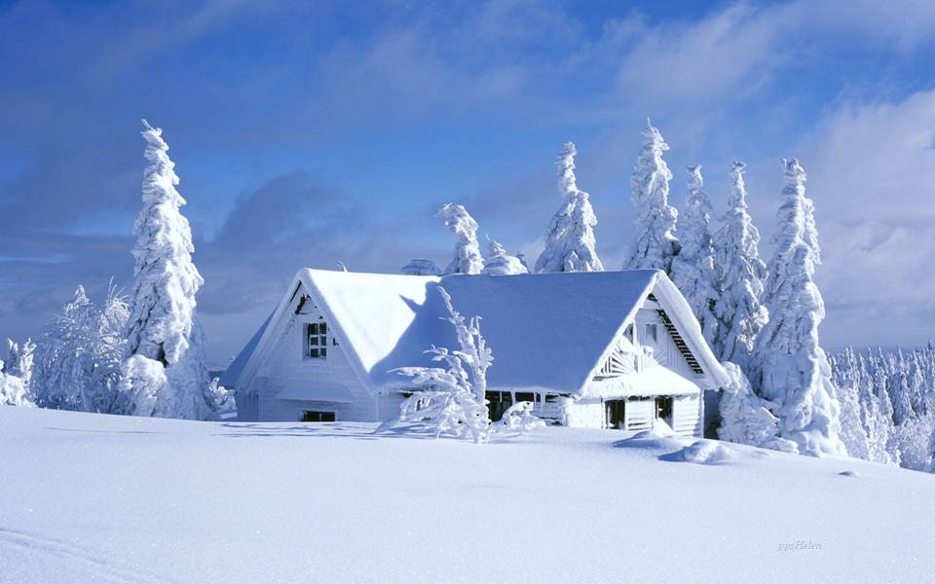
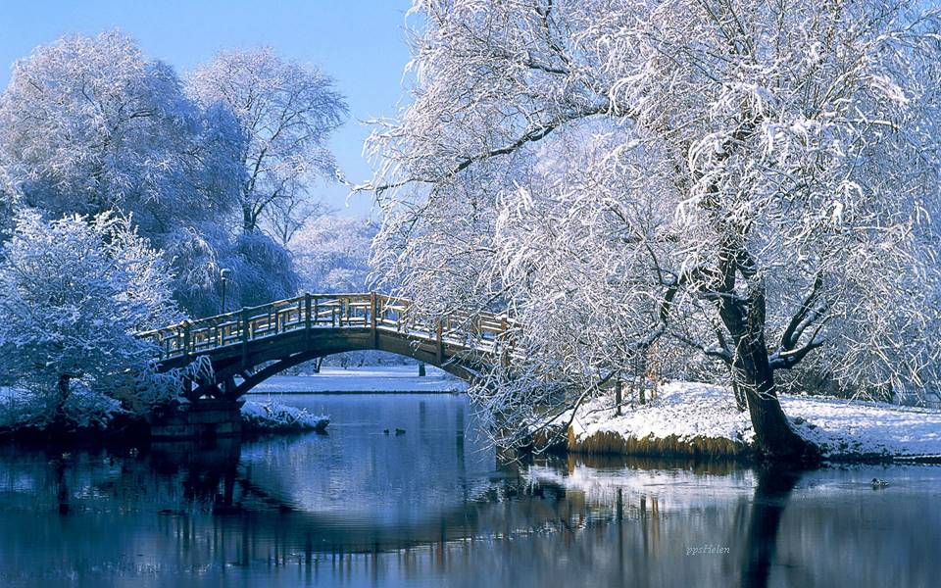
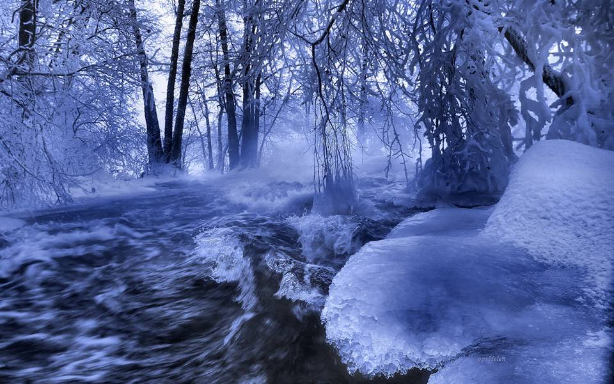
El padre puso la bola pequeña encima de la grande y cuando logró que se quedaran sujetas dijo:
— ¡Ya tenemos el cuerpo y la cabeza!
— ¡Carlos! — dijo llamando la atención del pequeño, — busca dos piedras pequeñas y redondas que nos sirvan para hacer los ojos.
— Y tú Andy., — continúo, — busca una rama flexible para hacer la boca.
Mientras, Jaime había entrado en la casa pidiendo a su madre ropa para vestir al muñeco.
—-A ver lo que encontramos por aquí, — dijo su madre abriendo la puerta de un armario.

Slide 11
—¡Esto nos puede servir! — dijo sacando una larga bufanda de colores y un viejo gorro de lana azul. Jaime se lo quitó de las manos con impaciencia y salió corriendo.
—¡Espera! — dijo su madre — ¡Tengo una idea!, y se dirigió a la cocina ante la mirada interrogante del niño, abrió la nevera y sacó una larga zanahoria.
Mi Monaco de nieve
frío, frío, se quedó
me lo llevaré a mi casa
para que entre en calor

Slide 12
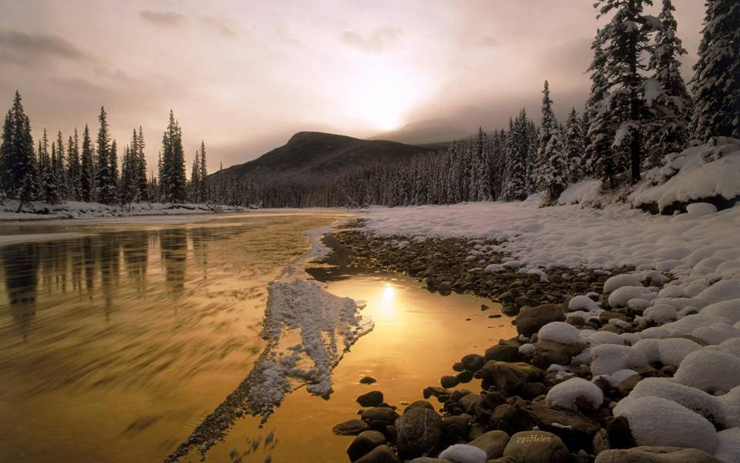
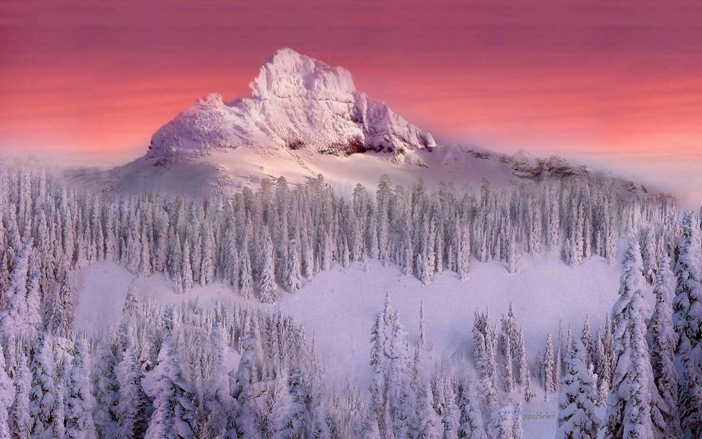
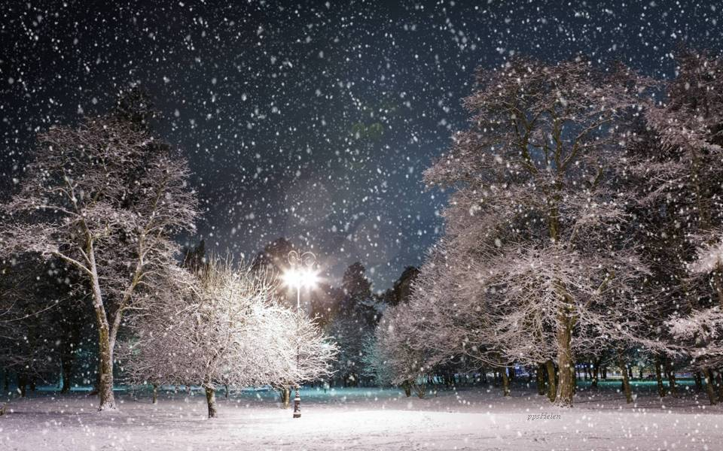
— Se la pondremos de nariz — dijo sin dudar.
Jaime corrió, esta vez sin esperar a su madre y, cuando llegó, vio que el muñeco ya había cobrado vida con los ojos y la boca recién puestos.
Su padre levantó en brazos a Carlos y dando vueltas alrededor del muñeco enrollaron la bufanda a su cuello. Después levanto a Andy que puso cuidadosamente el gorro tapando la bola pequeña.

Slide 13
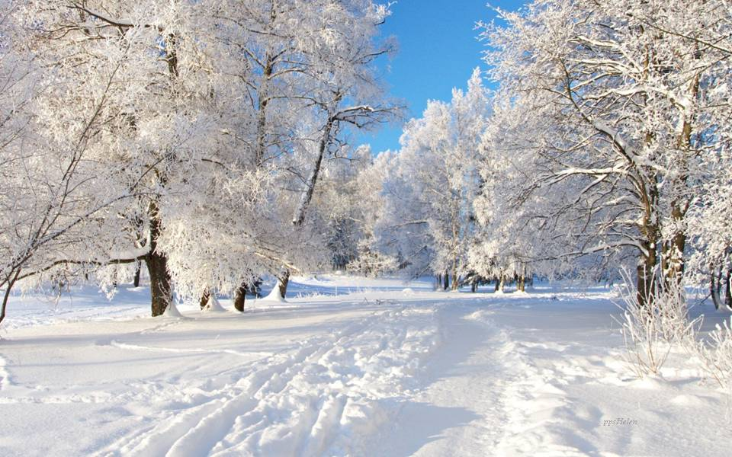
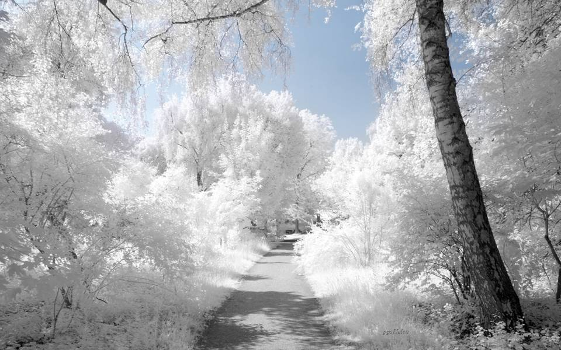
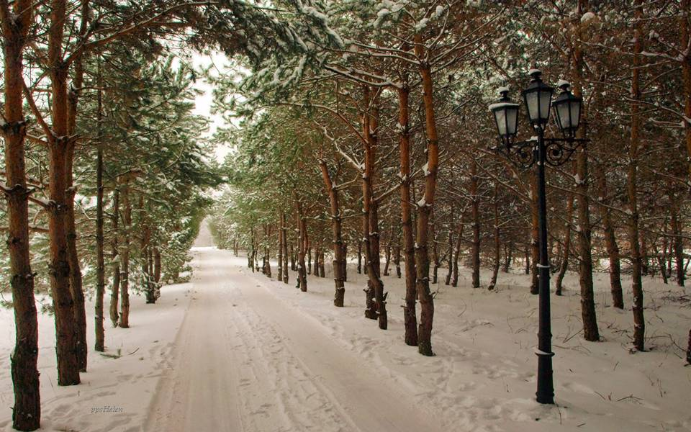
Se va a la montaña,
se mete en el río,
y el parque y la calle
se llenan de frío.
Enseguida apareció su madre y hábilmente colocó la zanahoria de nariz. Jaime se acercó a por una escoba que estaba apoyada en la pared del invernadero y se la puso de bastón.
— ¿Qué nombre le ponemos? — preguntó después cuando todos miraban satisfechos rodeando al muñeco.
—A mí me gusta Gastón, — dijo la madre esperando la aprobación de todos.

Slide 14
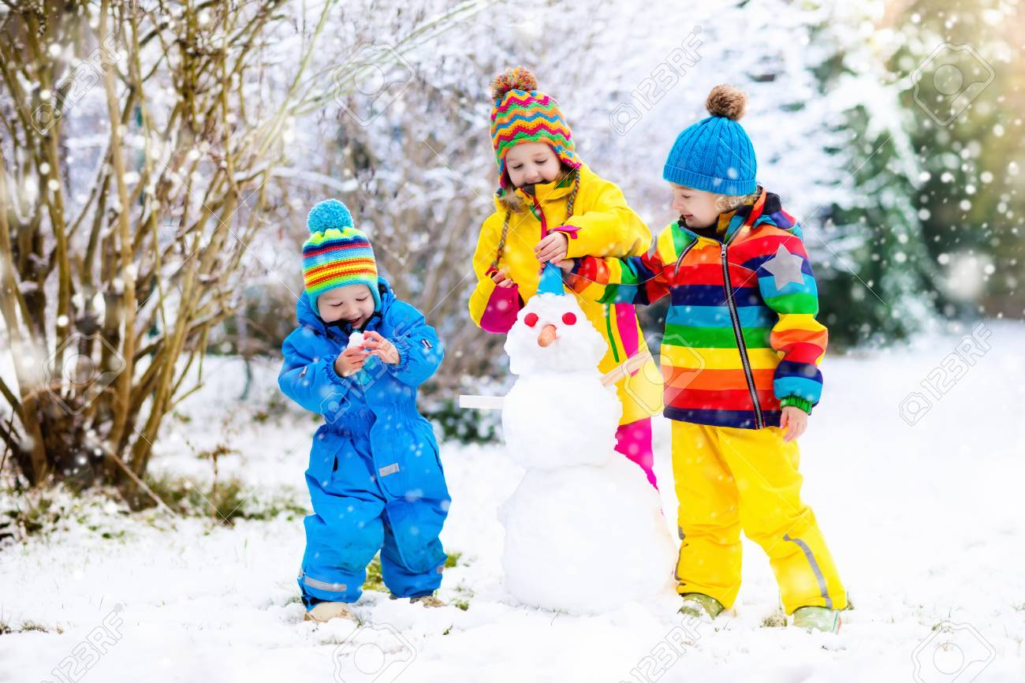

Slide 15
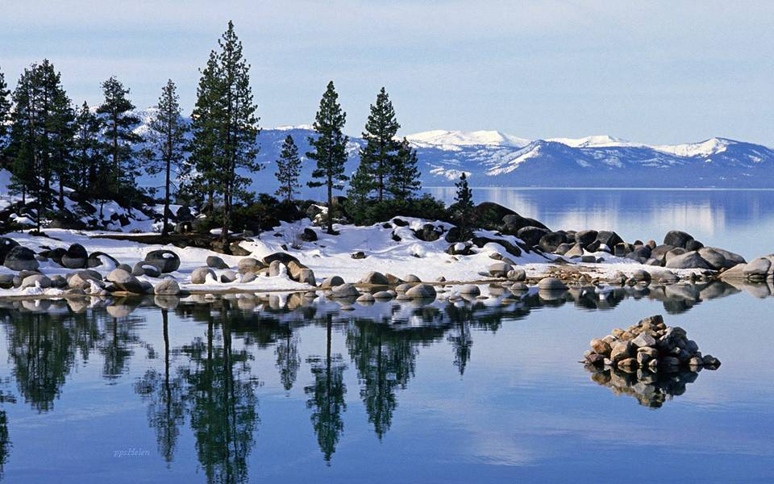
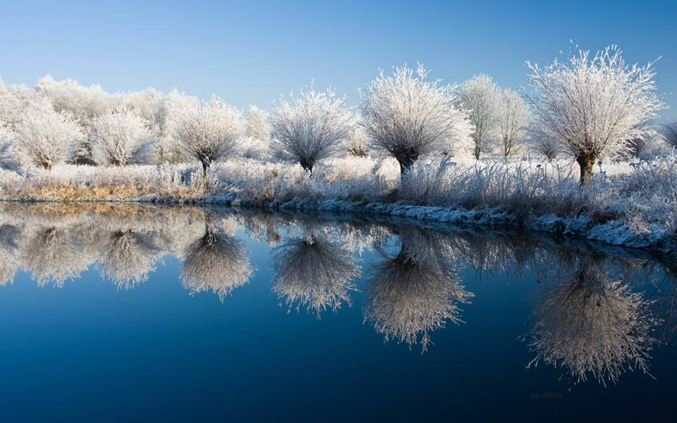
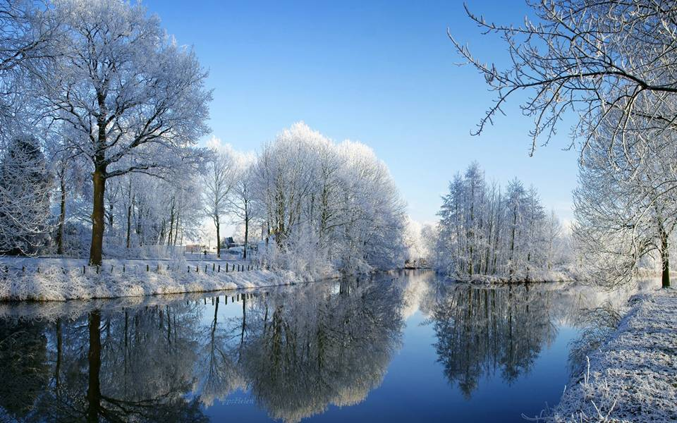
—¡Gatón, Gatón!, — gritaron aplaudiendo los gemelos.
—¡Esperad un momento! — dijo el padre entrando rápidamente a la casa. Al momento apareció con un trípode y una cámara de fotos. Todos se colocaron alrededor del muñeco muy quietos y sonrieron. Justo cuando sonó el clic de la cámara al hacer la foto, Jaime miró a Gastón de reojo y le pareció que le sonreía.

Slide 16








Hoy es lunes, 24 de diciembre de 2018
Ahora mismo son las 16:35 horas.
24/12/2018
Notes:
16
16

Slide 17







¿Te ha gustado?
Puedes ver más entrando
Aquí
Además puedes recibir powerpoints en tu correo electrónico suscribiéndote aquí:

